Slide 1
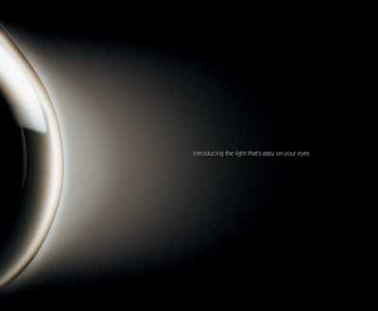


Slide 2
一、机械波的产生
波是振动或场的传播。
Fig. 1 横波的振动方向与波的传播方向垂直。
横波

Slide 3
Fig. 2 纵波的振动方向与波的传播方向平行。

Slide 4
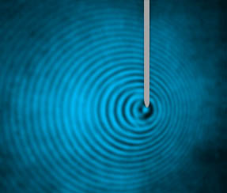

Fig. 3 混合波的振动方向与波的传播方向既不平行
亦不垂直。

Slide 5
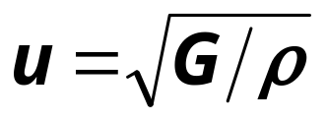

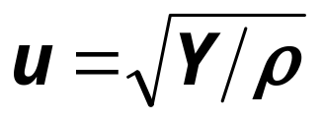
机械波的产生条件：
1. 波源：
波源决定波的频率及其能量。
2. 弹性媒质：
媒质决定波的传播速度(波速)。
横波波速：
( G: 切变模量 )
固体中
纵波波速：
( Y: 杨氏模量 )

Slide 6

平面简谐波：
媒质中各质点的运动为简谐振动。
任何复杂的波(非简谐波)＝∑(简谐波)
2. 弹性媒质：
媒质决定波的传播速度(波速)。
横波波速：
( G: 切变模量 )
固体中
纵波波速：
( Y: 杨氏模量 )

Slide 7



平面简谐波：
媒质中各质点的运动为简谐振动。
任何复杂的波(非简谐波)＝∑(简谐波)

Slide 8
二、波阵面和波线
波线
波线
波阵面
球面波
平面波
注：同一波阵面上各点的运动情况相同(位相相同)！

Slide 9

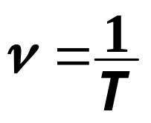
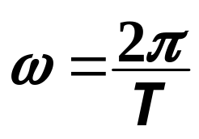

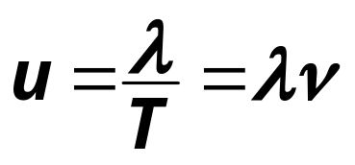

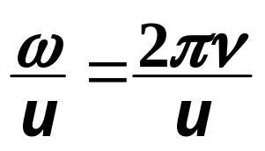
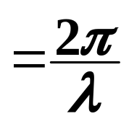


二、波长、周期、波速
1. 波长 ：
同一波线上位相差为2π的两点间的距离。
2. 周期 T ：
一个完整波通过某点所需的时间。
频率/角频率：
T、ν 只与波源有关！
3. 波速 u ：
u 只与媒质有关！

Slide 10

1. 机械波产生的条件：
波源和弹性媒质。
2. 横波与纵波：
T、ν 只与波源有关！
3. 波速 u ：
u 只与媒质有关！

Slide 11

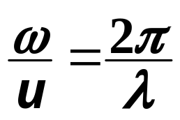
1. 机械波产生的条件：
波源和弹性媒质。
2. 横波与纵波：
3. 波阵面、波线：
同一波阵面上各点的位相相同！
4. 波长、频率、波速：
( 请看录像 )

Slide 12

